Slide 1


Slide 2

«Геноцид – право на память»
«Γενοκτονία – δικαίωμα στη μνήμη»

Slide 3
«Геноцид греков Востока – право на память»
«Γενοκτονία των Ελλήνων της Ανατολής – δικαίωμα στη μνήμη»
Греческое присутствие на Черном море берет свое начало в мифологии и заканчивается в исторической реальности…
Η αφετηρια της παρουςιας του Ελληνιςμου του Ευξεινου Ποντου, ξεκινα απο το μυθο και καταληγει ςτην ιςτορικη πραγματικοτητα…

Slide 4
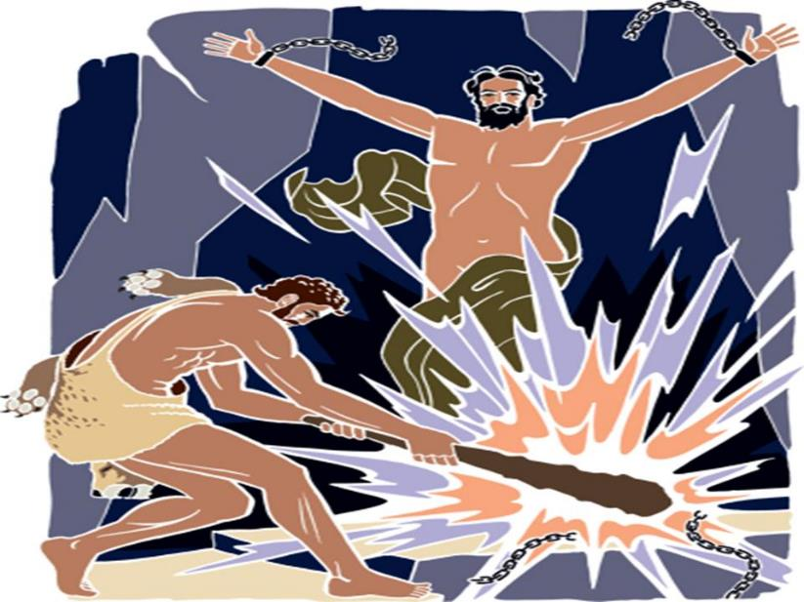

Slide 5
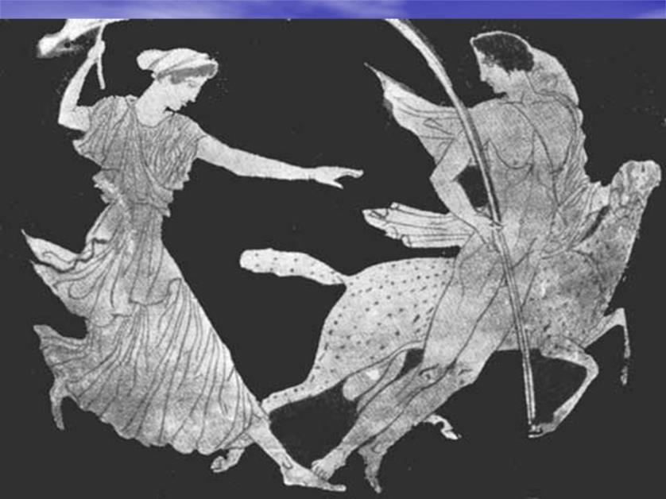

Slide 6
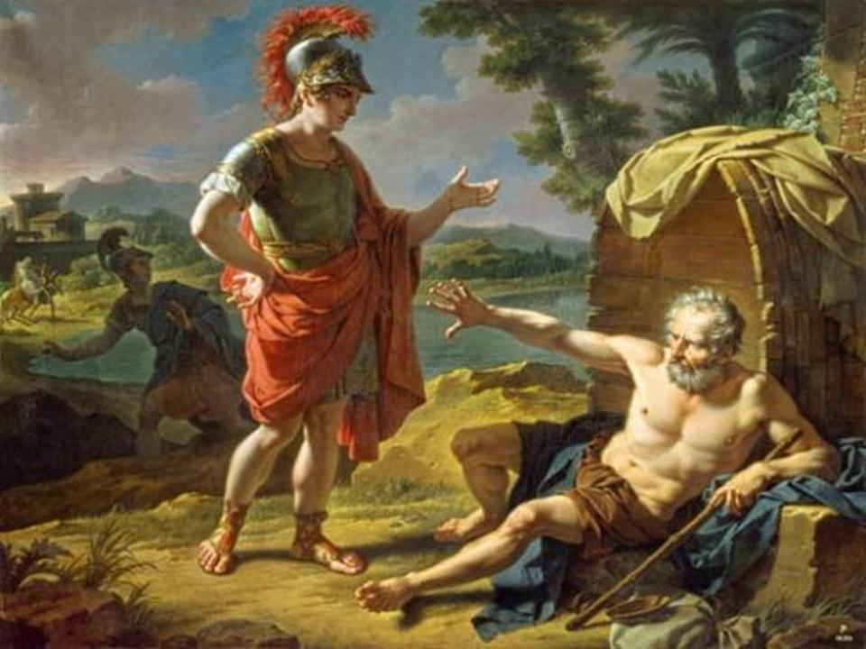

Slide 7
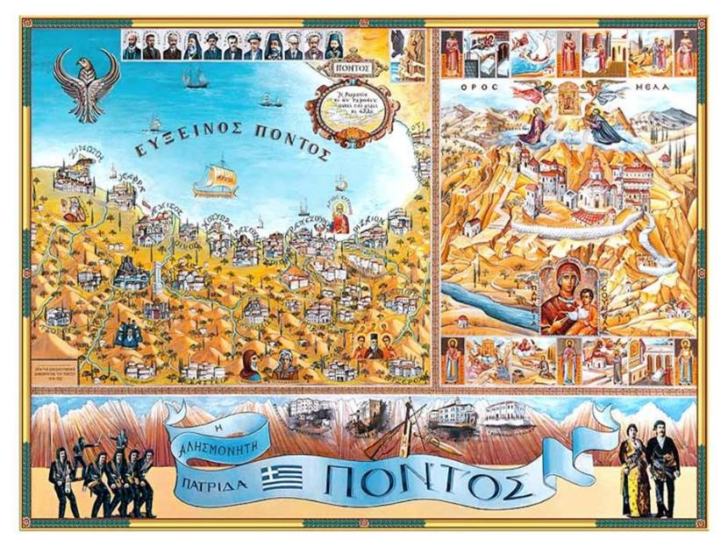

Slide 8
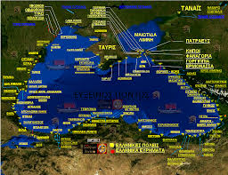

Slide 9
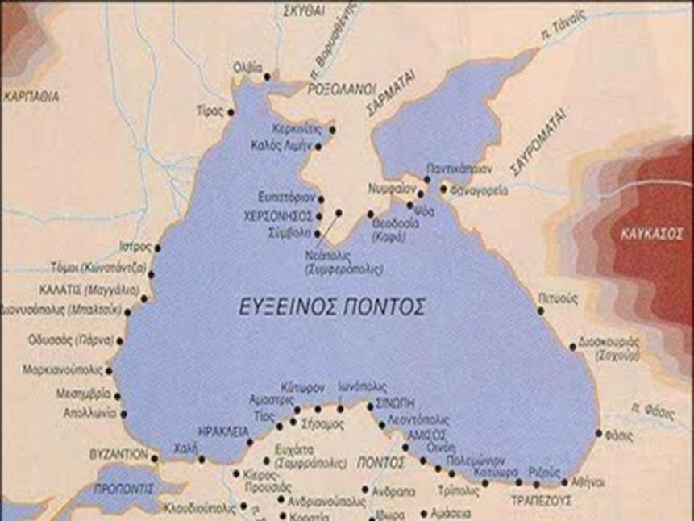

Slide 10
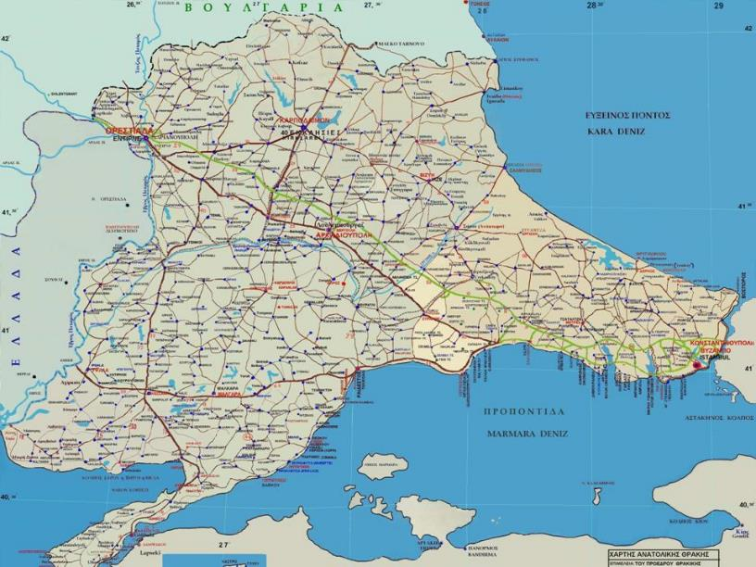

Slide 11
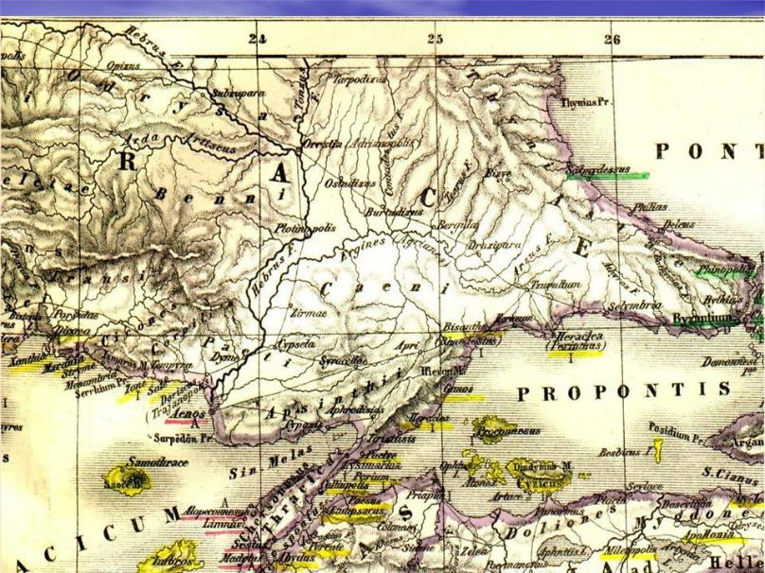

Slide 12
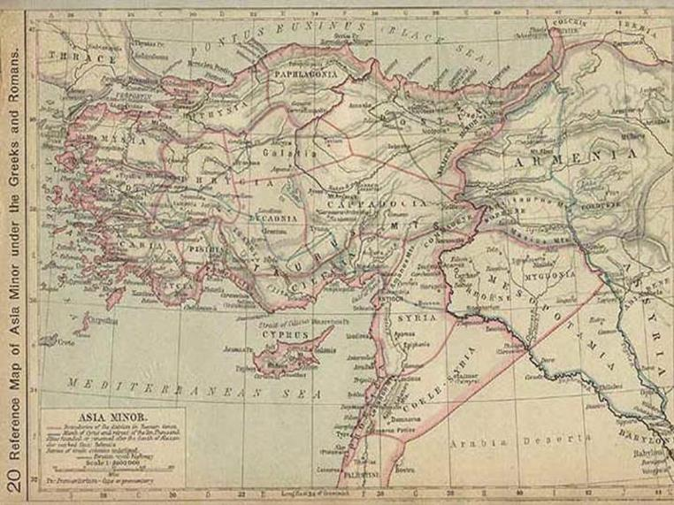

Slide 13
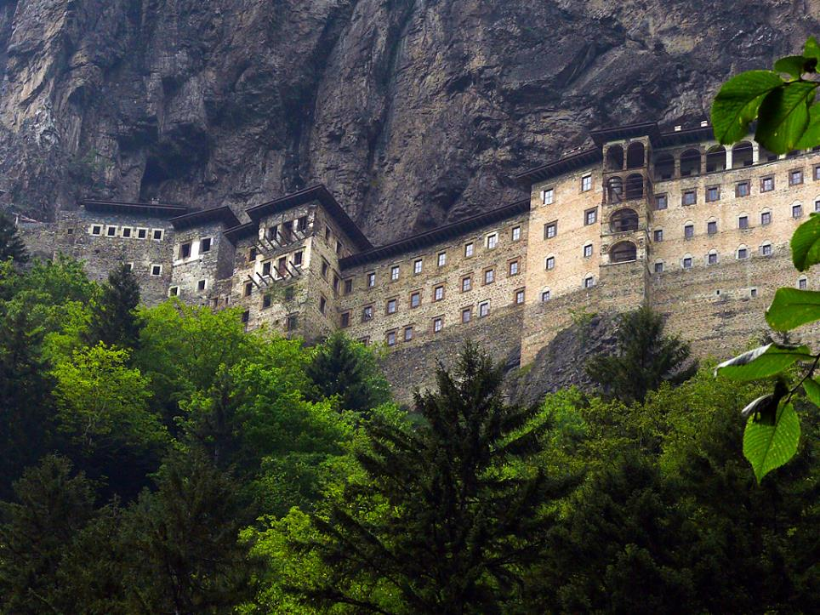

Slide 14
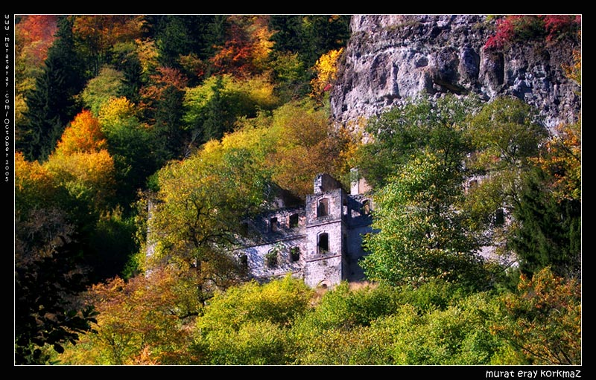

Slide 15
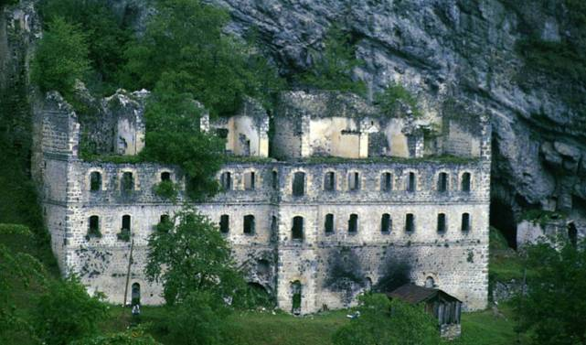

Slide 16
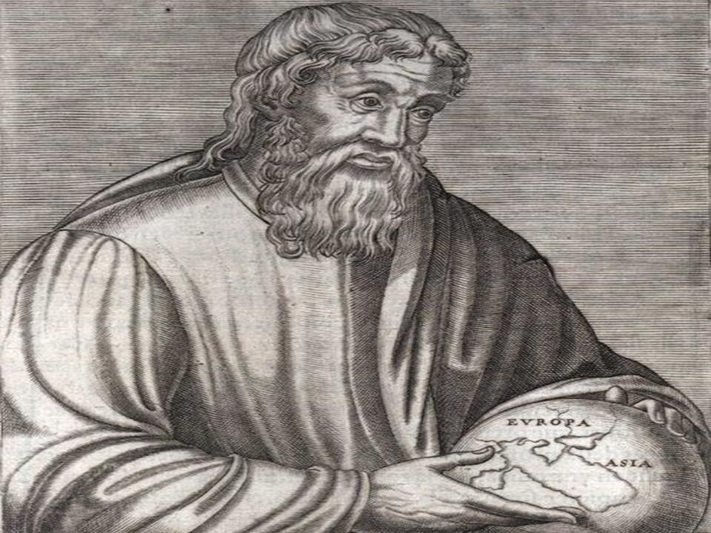

Slide 17
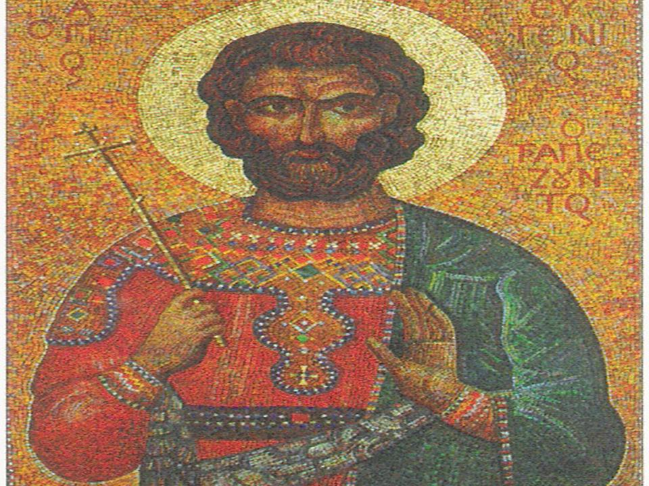

Slide 18
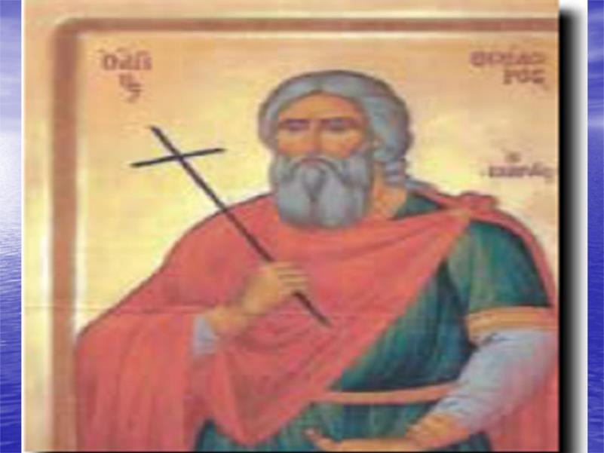

Slide 19
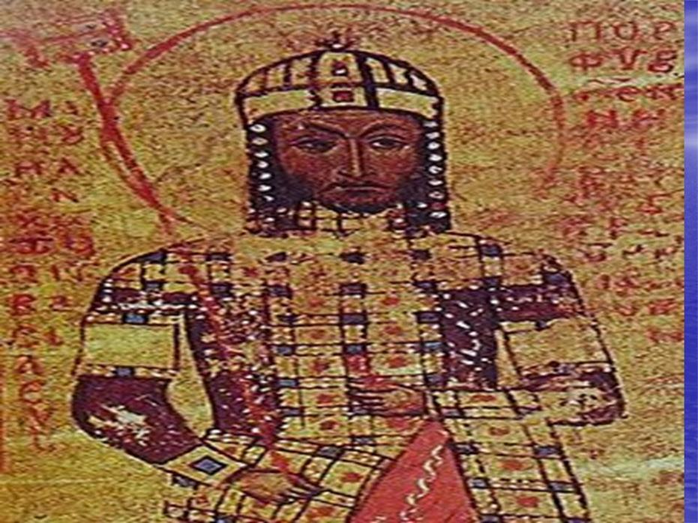

Slide 20
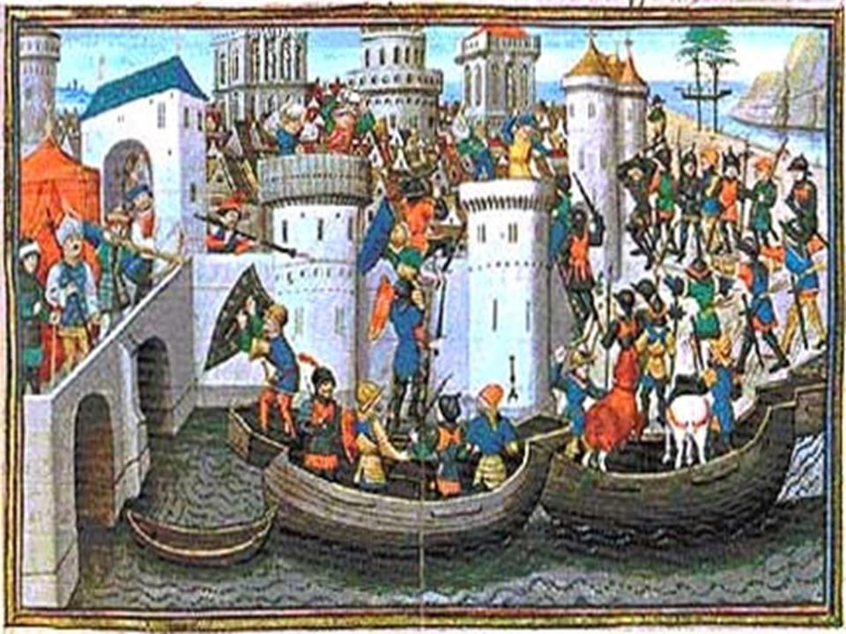

Slide 21
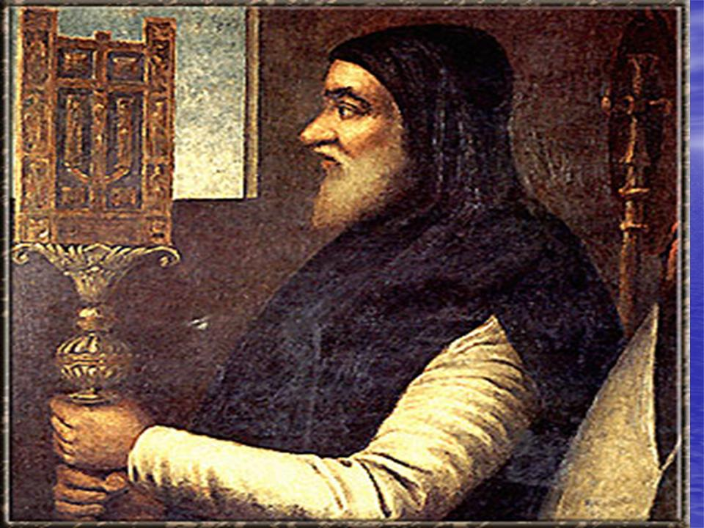

Slide 22
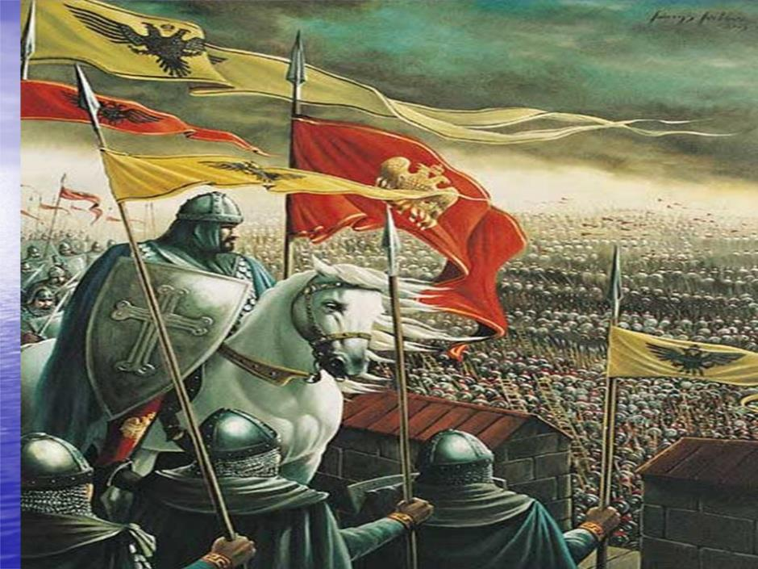

Slide 23


Slide 24
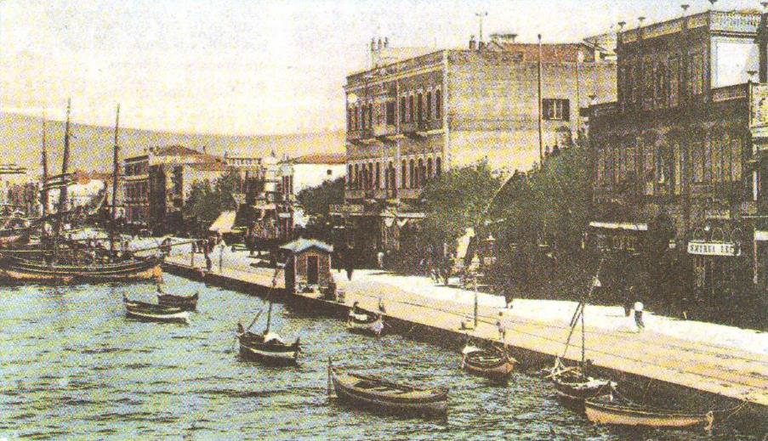

Slide 25
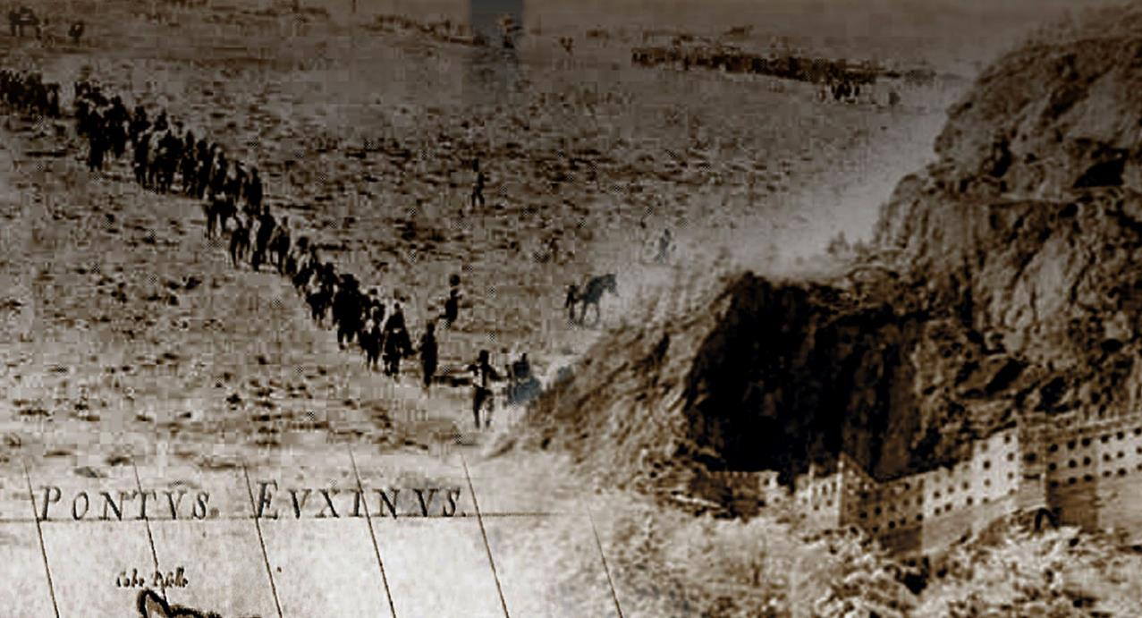
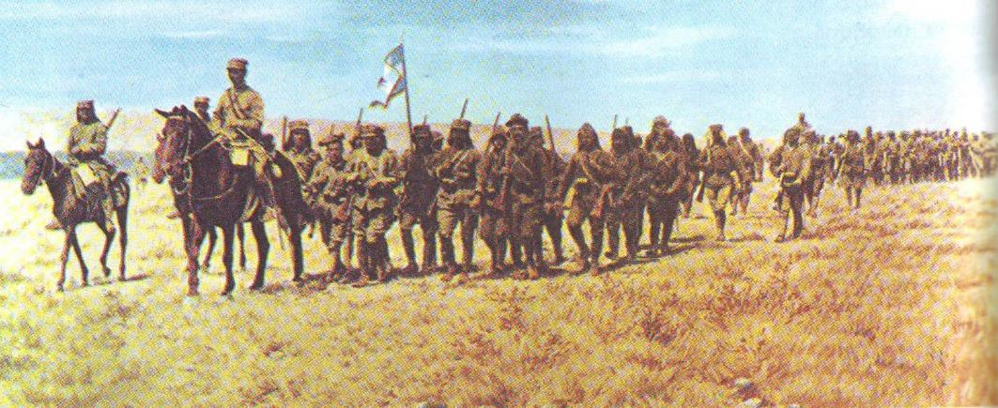

Slide 26
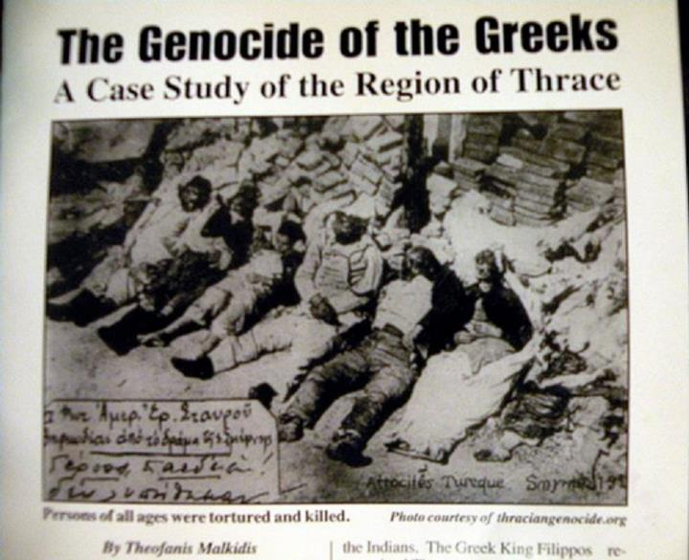

Slide 27
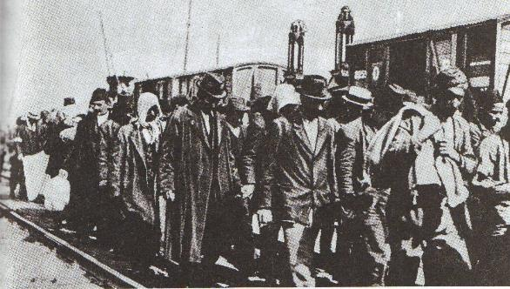
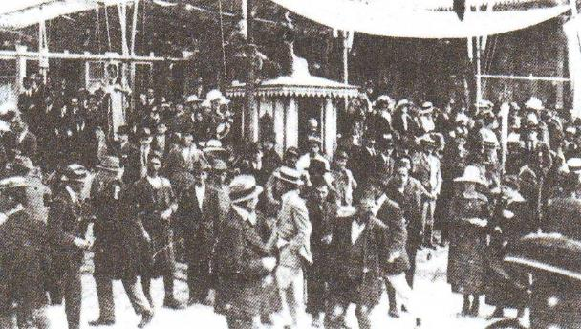

Slide 28
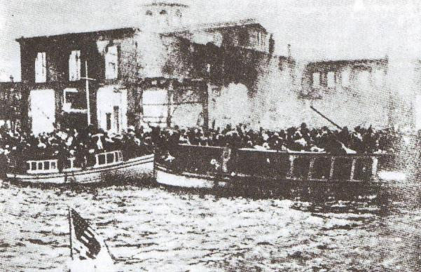
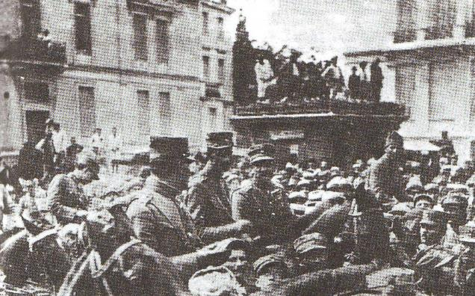

Slide 29
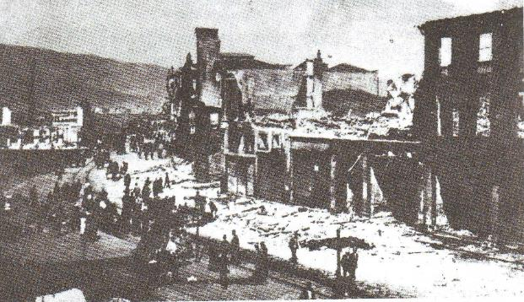
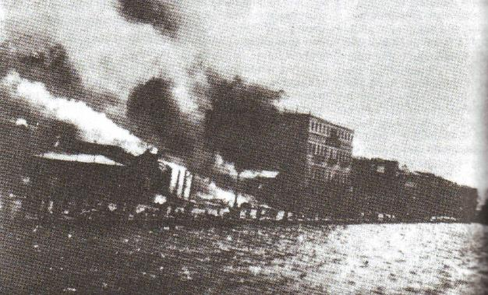

Slide 30
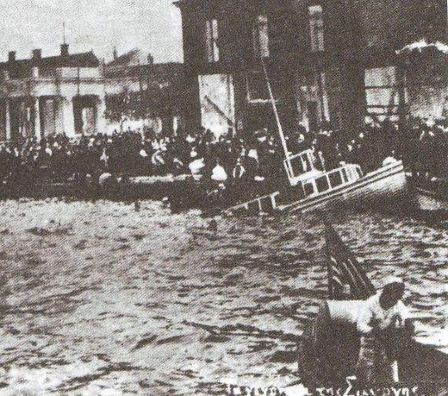
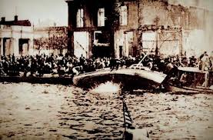

Slide 31
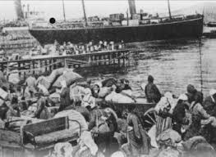
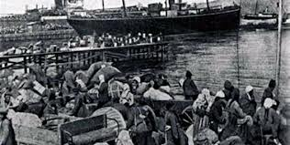

Slide 32
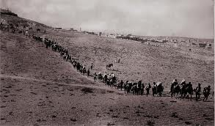
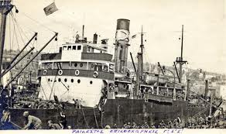

Slide 33
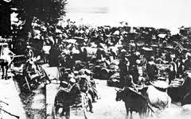
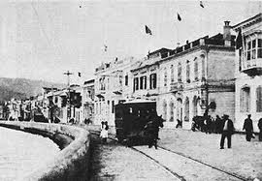

Slide 34
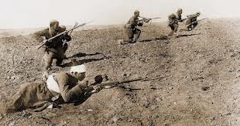
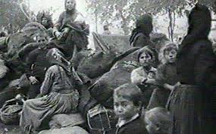

Slide 35
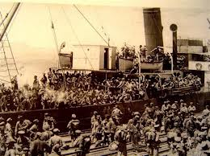
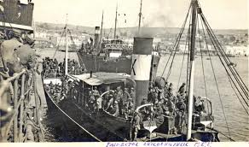

Slide 36
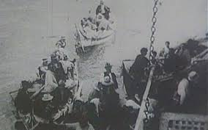
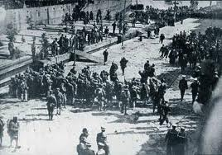

Slide 37
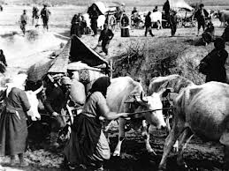
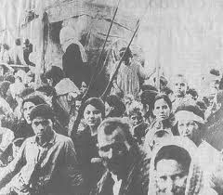

Slide 38


Slide 39
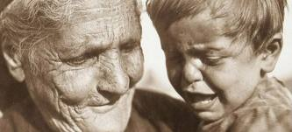

Slide 40
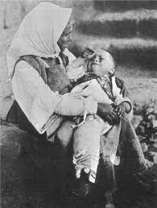

Slide 41
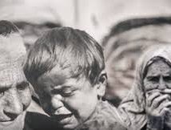
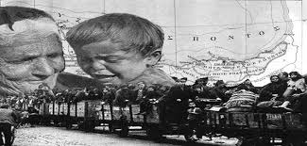

Slide 42

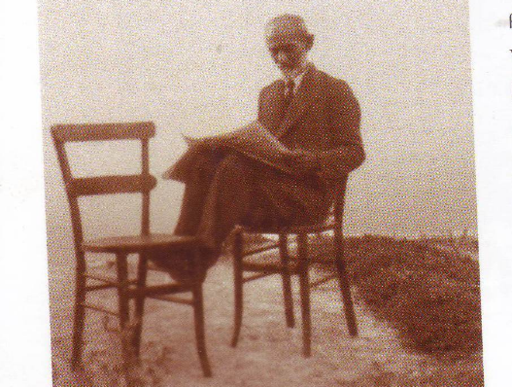

Slide 43


Slide 44



Slide 45



Slide 46



Slide 47



Slide 48


Slide 49



Slide 50


Slide 51



Slide 52


Slide 53


Slide 54


Slide 55


Slide 56


Slide 57


Slide 58


Slide 59


Slide 60


Slide 61


Slide 62


Slide 63


Slide 64


Slide 65


Slide 66


Slide 67


Slide 68



Slide 69


Slide 70


Slide 71


Slide 72


Slide 73


Slide 74


Slide 75


Slide 76


Slide 77


Slide 78


Slide 79


Slide 80


Slide 81


Slide 82


Slide 83


Slide 84


Slide 85


Slide 86


Slide 87


Slide 88


Slide 89


Slide 90


Slide 91


Slide 92


Slide 93


Slide 94


Slide 95


Slide 96



